Slide 1
앱프로그래밍
5주
Fragment
액션바와 탭
웹브라우저
키패드

Slide 2
Fragment
동작(behavior) 또는 Activity 내 사용자 인터페이스의 일부
여러 개의 프래그먼트(하위)를 하나의 액티비티(상위)에 넣어 여러 영역을 갖는 UI를 구축할 수 있다.
하나의 프래그먼트(하위)를 여러 액티비티(상위)에서 재사용할 수 있다.

Slide 3
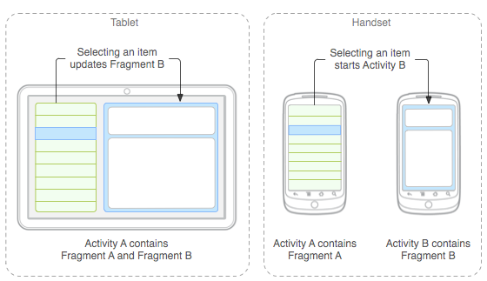
여러 개의 프래그먼트(하위)를 하나의 액티비티(상위)에 넣어 여러 영역을 갖는 UI를 구축할 수 있다. 하나의 프래그먼트(하위)를 여러 액티비티(상위)에서 재사용할 수 있다.

Slide 4
Fragment
동작(behavior) 또는 Activity 내 사용자 인터페이스의 일부
나름대로의 생애주기를 갖는다.
나름대로의 입력 이벤트를 받는다.
액티비티(상위) 실행 중에 추가 및 제거가 가능하다.

Slide 5
Fragment
프래그먼트(하위)는 항상 액티비티(상위) 내에 포함되어 있어야 한다.
프래그먼트(하위)의 수명 주기는 호스트 액티비티(상위)의 수명 주기에 영향을 받는다.
액티비티(상위)가 일시정지되는 경우, 그 안의 모든 프래그먼트(하위)도 일시정지된다.
액티비티(상위)가 소멸되면 그 안의 모든 프래그먼트(하위)도 소멸된다.
액티비티(상위)가 running 상태(resumed 상태)인 동안에는 프래그먼트(하위)를 추가, 교체, 또는 제거할 수 있다(프래그먼트(하위) 트랜잭션).
프래그먼트(하위) 트랜잭션을 수행할 때에는 이를 액티비티(상위)가 관리하는 프래그먼트(하위) 백 스택에 추가할 수 있다.
백 스택을 사용하면 사용자가 프래그먼트(하위) 트랜잭션을 거꾸로 돌릴 수 있다(Back 버튼).

Slide 6
Fragment
프래그먼트(하위)를 액티비티(상위) 레이아웃의 일부로 추가하는 경우,
프래그먼트(하위)는 액티비티(상위)의 뷰 계층구조 내부의 ViewGroup 안에 존재한다.
프래그먼트(하위)는 자신의 뷰 레이아웃을 정한다.
프래그먼트(하위)를 액티비티(상위) 레이아웃에 삽입하려면
프래그먼트(하위)를 액티비티(상위)의 레이아웃 파일에서 <fragment> 요소로 선언하거나,
애플리케이션 코드에서 프래그먼트(하위)를 ViewGroup에 추가한다.
프래그먼트(하위)가 액티비티(상위) 레이아웃의 일부분이어야만 하는 것은 아니다.
UI 없이 액티비티(상위)를 위해 일하는 프래그먼트(하위)도 가능하다.

Slide 7
프래그먼트(하위) 작성
Fragment의 서브클래스로 작성한다. Framgment의 서브클래스인 DialogFragment, ListFragment, PreferenceFragment의 서브클래스로 작성할 수도 있다.
많은 경우 다음과 같은 세 개의 메소드를 재정의 한다.
onCreate()
시스템은 프래그먼트(하위)를 액티비티(상위)에 넣을 때 이 메소드를 호출한다.
프래그먼트(하위)가 일시정지되거나 중단되었다가 재개되었을 때 상태정보를 복원한다.
onCreateView()
시스템은 프래그먼트(하위)가 자신의 사용자 인터페이스를 처음으로 그릴 시간이 되면 이 메소드를 호출한다.
프래그먼트(하위)가 자신의 UI를 그리려면 이 메소드에서 View를 반환해야 한다.
이 View가 바로 프래그먼트(하위) 레이아웃의 루트이다.
프래그먼트(하위)가 UI를 제공하지 않는 경우 null을 반환한다.
onPause()
상태정보를 이 메소드에서 저장할 수 있다.

Slide 8
프래그먼트(하위)의 사용자 인터페이스가 화면에 나타나게 하는 방법
onCreateView() 콜백 메소드를 재정의한다.
이 메소드에서 View를 만들어 반환한다.
반환되는 View가 바로 프래그먼트(하위) 레이아웃의 루트이다.
프래그먼트(하위)를 ListFragment의 서브클래스로 작성하는 경우에는
ListFragment의 onCreateView()가 ListView를 반환하므로 onCreateView 메소드를 재정의하지 않아도 된다.
onCreateView() 메소드에서 View를 만들어 반환하려면
레이아웃 XML 파일에 정의된 레이아웃 리소스를 부풀린다(inflate).
이 작업을 위해 onCreateView()가 LayoutInflater 객체를 (메소드 파라미터로) 제공한다.

Slide 9
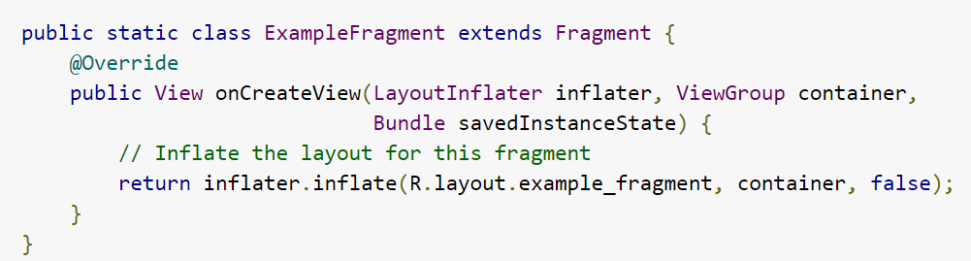
레이아웃 부풀리기 (Layout inflation)
example_fragment.xml
container: 액티비티(상위)의 레이아웃에 들어 있는 상위 ViewGroup이다. 이 안에 프래그먼트(하위) 레이아웃이 삽입된다.
savedInstanceState는 Bundle이며, (이 프로그먼트가 파괴됐다가 다시 만들어지는 경우) 프래그먼트(하위)가 중단될 때 저장된 상태정보가 들어 있다.
false: 팽창된 View가 이 팽창 작업에 의해 ViewGroup에 첨부되지 않도록 함 (시스템이 이미 팽창된 레이아웃을 Container 안에 삽입하고 있기 때문임. true로 하면 뷰가 중복된다.)

Slide 10
액티비티(상위)에 프래그먼트(하위) 추가
프래그먼트(하위)를 액티비티(상위)의 레이아웃 파일 안에 선언
프래그먼트(하위)를 프로그래밍 방식으로 기존의 ViewGroup에 추가

Slide 11
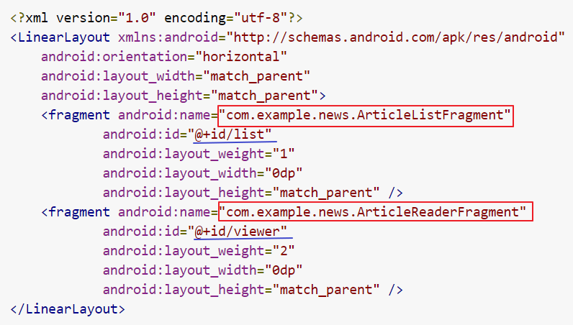
프래그먼트(하위)를 액티비티(상위)의 레이아웃 파일 안에 선언
시스템은 이 액티비티(상위) 레이아웃을 생성할 때 레이아웃에서 지정된 각 프래그먼트(하위)를 인스턴스화하고 각각에 대해 onCreateView() 메소드를 호출한다.
시스템은 프래그먼트(하위)의 onCreateView() 메소드가 반환한 View를 <fragment> 요소 자리에 삽입한다.

Slide 12
프래그먼트(하위)를 프로그래밍 방식으로 기존의 ViewGroup에 추가
액티비티(상위)가 실행 중인 동안에는 언제든지 액티비티(상위) 레이아웃에 프래그먼트(하위)를 추가/삭제/교체할 수 있다.
이 작업은 트랜잭션 형태로 이루어진다.
FragmentManager fragmentManager = getFragmentManager(); // Activity의 메소들를 호출
FragmentTransaction fragmentTransaction = fragmentManager.beginTransaction();
ExampleFragment fragment = new ExampleFragment();
fragmentTransaction.add(R.id.fragment_container, fragment);
fragmentTransaction.commit();
add의 첫 인자: 프래그먼트(하위)가 들어갈 ViewGroup
commit()을 호출해야 트랜잭션이 처리됨
트랜잭션 - 서로 관련 있는 단위작업들을 모아서 한꺼번에 처리하는 일 처리 방식

Slide 13
프래그먼트(하위) 관리
액티비티(상위) 내의 프래그먼트(하위)를 관리하려면 FragmentManager를 사용한다.
이것을 가져오려면 액티비티(상위)에서 getFragmentManager()를 호출한다.
FragmentManager를 가지고 할 수 있는 일
액티비티(상위) 내에 존재하는 프래그먼트(하위)를 findFragmentById()로 가져오기
FragmentTransaction 열기 (프래그먼트(하위) 추가 및 제거 등 트랜잭션을 수행하기 위해)
popBackStack()을 사용하여 프래그먼트(하위)를 백 스택에서 꺼내기

Slide 14
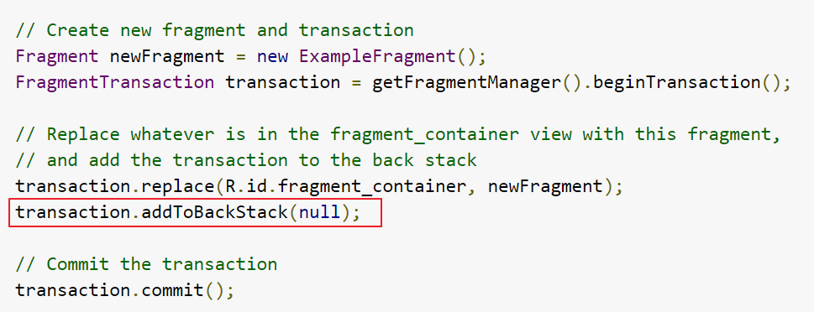
Fragment Back Stack

Slide 15
액티비티(상위)와의 통신
프래그먼트(하위)에서 액티비티(상위)의 view에 접근
Activity activity = getActivity();
View listView = activity.findViewById(R.id.list);
액티비티(상위)에서 프래그먼트(하위)에 접근
ExampleFragment fragment =
(ExampleFragment) getSupportFragmentManager().findFragmentById(R.id.example_fragment);

Slide 16
액티비티(상위)와의 통신 - 액티비티(상위)로의 이벤트 콜백
프래그먼트(하위)에 이벤트가 발생한 경우 이를 액티비티(상위)에 알릴 수 있다.
프래그먼트(하위) 내부에 인터페이스를 선언한 다음 호스트 액티비티(상위)가 이를 구현하도록 한다.
프래그먼트(하위)에 이벤트가 발생한 경우 액티비티(상위)에게 인터페이스 메소드를 호출한다.
(예) 뉴스 애플리케이션
액티비티(상위) 안에 프래그먼트(하위)가 두 개 있다.
프래그먼트(하위) A - 기사 목록
프래그먼트(하위) B - 기사 내용
A에서 목록 중 한 항목이 선택되면 프래그먼트(하위) A가 이를 액티비티(상위)에 알리고, 액티비티(상위)는 프래그먼트(하위) B에 해당 기사를 표시하라고 지시한다.

Slide 17
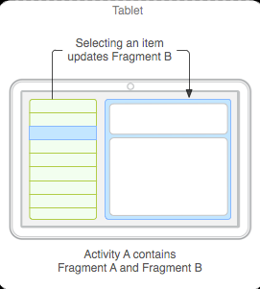
(예) 뉴스 애플리케이션
액티비티(상위) 안에 프래그먼트(하위)가 두 개 있다.
프래그먼트(하위) A - 기사 목록
프래그먼트(하위) B - 기사 내용
A에서 목록 중 한 항목이 선택되면 프래그먼트(하위) A가 이를 액티비티(상위)에 알리고, 액티비티(상위)는 프래그먼트(하위) B에 해당 기사를 표시하라고 지시한다.

Slide 18
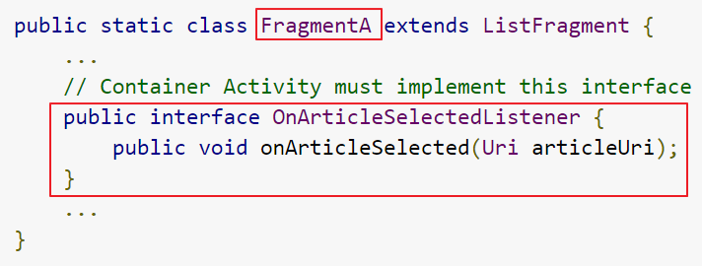
액티비티(상위)와의 통신 - 액티비티(상위)로의 이벤트 콜백
프래그먼트(하위) 내부에 인터페이스를 선언한 다음 호스트 액티비티(상위)가 이를 구현하도록 한다.
프래그먼트(하위)에 이벤트가 발생한 경우 액티비티(상위)에게 인터페이스 메소드를 호출한다.
프래그먼트(하위) 내부에 인터페이스를 선언함

Slide 19
호스트 액티비티(상위)가 인터페이스를 구현함
class ExampleActivity extends Activity implements FragmentA.OnArticleSelectedListener {
...
public void onArcticleSelected(Uri articleUri) {
// FragmentB에게 articleUri를 보여주도록 지시
}
...
}

Slide 20
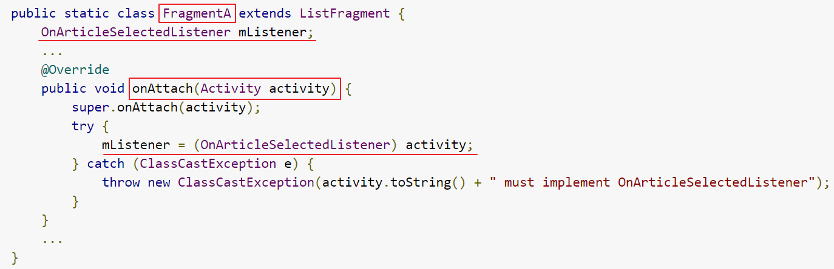
FragmentA가 시작될 때 액티비티(상위)가 인터페이스를 제대로 구현하고 있는지 검사

Slide 21
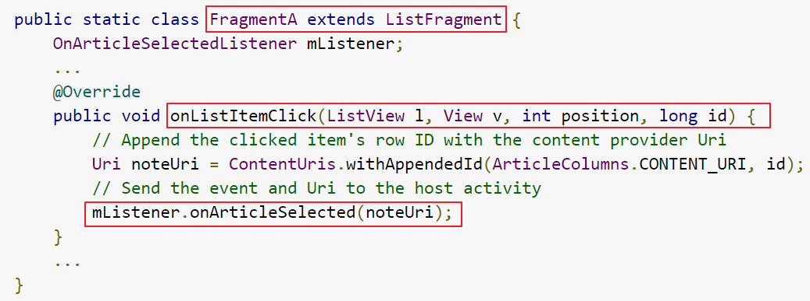
FragmentA에 이벤트가 발생한 경우 액티비티(상위)에게 인터페이스 메소드를 호출한다.
사용자가 ListFragment의 리스트 항목을 선택하면 시스템이 이 메소드를 호출해 준다.

Slide 22
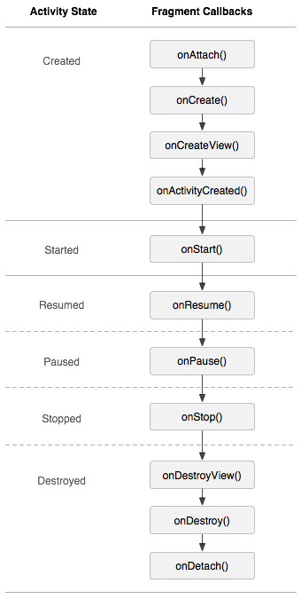
프래그먼트(하위) 생애주기(Lifecycle)
정지(Stopped) 상태
프래그먼트(하위)가 화면에 보이지 않는다.
호스트 액티비티(상위)가 정지되었거나 프래그먼트(하위)가 액티비티(상위)에서 제거되었지만 백 스택에 추가된 경우이다. (상태정보가 보존된다.)
액티비티(상위)를 종료(destroy)하면 프래그먼트(하위)도 함께 종료된다.

Slide 23
프래그먼트(하위) 상태 보존
Bundle을 사용한다.
혹시나 액티비티(상위)의 프로세스가 종료되고 액티비티(상위)를 다시 만들 때 해당 프래그먼트(하위)의 상태를 복구해야 할 필요가 있을 때를 대비.
onSaveInstanceState() 에서 상태를 저장할 수 있고, onCreate(), onCreateView() 또는 onActivityCreated() 에서 상태를 복구.

Slide 24
액티비티(상위)와 프래그먼트(하위)의 생애주기 차이점
백 스택에 저장되는 방법
액티비티(상위) - 중단(stopped)되면 시스템이 관리하는 액티비티(상위) 백 스택에 자동으로 배치됨
프래그먼트(하위) - 트랜잭션에게 addToBackStack()을 호출하여 명시적으로 요청하는 경우에만 호스트 액티비티(상위)가 관리하는 백 스택 안에 배치됨

Slide 25
XML layout은 어떻게 작동하나?
일반적으로 자바 소소코드에서 View 객체를 화면에 보이게 하려면 View 객체를 생성하고 그 객체의 속성을 설정(setXXX 메소드를 호출함으로써)한 후 객체를 프레임에 넣어준다.
XML layout 파일은 View 객체들을 계층구조로 나열하고 각 View 객체들의 속성을 적어놓은 파일이다.
안드로이드 프로젝트를 컴파일하면 R.java 파일이 만들어진다. 이 파일은 XML layout 파일에 있는 View 등 res 디렉토리에 있는 모든 resources들을 가리키는 레퍼런스들을 갖고 있다(가령 R.layout.activity_main). 자바 소소코드에서는 이 레퍼런스를 이용하여 리소스 객체들에 접근할 수 있다.
XML로 선언한 View들은 액티비티(상위)의 경우 setContentView 메소드를 통해 객체화되고 메모리에 로드된다. 액티비티(상위)의 setContentView 메소드는 통상 액티비티(상위)의 onCreate 메소드에서 호출하며 딱 한 번만 호출할 수 있다.
Inflator를 이용하여 XML로 선언한 View들을 객체화하고 메모리에 로드하여 액티비티(상위)나 프래그먼트(하위)에 넣을 수도 있다. Inflator는 XML로 선언된 View를 런타임에 동적으로 객체화하고 로드하기 위한 장치이다.

Slide 26
앱에서 WebView 사용하기

Slide 27
앱에서 WebView를 왜 사용하나?
변하는 정보를 보여주고 싶을 때
(end-user agreement, user guide 등을 웹사이트에 게시해 놓고 필요할 때 이것을 보여줌)
인터넷을 통해 데이터를 받아 사용자에게 보여줄 때
(받은 데이터를 앱에서 가공하여 보기 좋게 표출하려면 노력이 많이 든다. 원격에 웹 페이지를 만들고 WebView를 통해 보여주는 게 간편하다.)

Slide 28
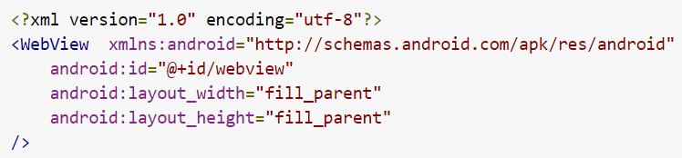

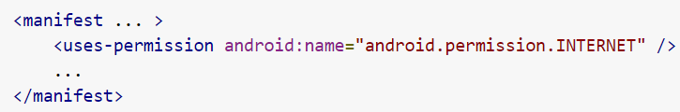
WebView로 웹페이지를 보여주는 방법

Slide 29

자바스크립트
자바스크립트를 포함하고 있는 웹페이지가 많다.
WebView는 default로 자바스크립트 불가
설정을 통해 가능하게 할 수 있다.

Slide 30
자바스크립트와 앱의 연동
앱에 만들어져 있는 메소드를 자바스크립트에서 호출하게 할 수 있다.
내가 작성한 웹페이지만 보여지게 해야 한다. (보안)
웹페이지에 들어 있는 링크를 클릭할 때 그 페이지를 내 앱의 WebView에서 열리게 할지, 다른 웹브라우저에서 열리게 할지 지정할 수 있다.

Slide 31
아래 내용은 교재를 보고 학습하세요.
액션바와 탭
키패드

Slide 32
끝.

